Slide 1

H διαδικτυακή εφαρμογή Turnitin
για τους Φοιτητές
Σοφία Αλεξάκη
Μηχανικός Πληροφορικής
Τμήμα Πληροφορικής ΤΕΙ Κρήτης
ΤΕΙ Κρήτης

Slide 2
Τι είναι το Turnitin;
Είναι μια διαδικτυακή εφαρμογή ελέγχου κειμενικής ομοιότητας
Είναι προσβάσιμη στη διεύθυνση: http://turnitin.com/
Στόχο έχει να συμβάλλει:
Ορθή χρήση αναφορών-πηγών
Αποτροπή της λογοκλοπής
(Improve writing – Prevent Plagiarism)

Slide 3
Βάση δεδομένων του Turnitin
Η βάση δεδομένων του Turnitin περιλαμβάνει:
61+ δισεκατομμύρια ιστοσελίδες που είναι ελεύθερα προσβάσιμες στο Διαδίκτυο, συμπεριλαμβάνονται και archived ιστοσελίδες
160+ εκατομμύρια άρθρα από επιστημονικά περιοδικά και πηγές διαφόρων εκδοτικών οίκων
637+ εκατομμύρια εργασίες φοιτητών που έχουν κατατεθεί στη βάση του Turnitin
Είναι σε εξέλιξη η διαδικασία συμπερίληψης των Ιδρυματικών Αποθετηρίων πολλών Ελληνικών ΑΕΙ

Slide 4
Κύρια λειτουργία του Turnitin
Αντιπαραβάλλει τo υποβληθέν κείμενο της εργασίας με τη βάση του Turnitin
Δημιουργεί μια Αναφορά (Originality Report) όπου το κείμενο της εργασίας που έχει εντοπιστεί σε πηγές στη βάση του Turnitin εμφανίζεται επισημασμένο (σε χρωματιστό φόντο).
Υπολογίζει τον Δείκτη Ομοιότητας (Similarity Index): το ποσοστό του κειμένου της εργασίας που βρέθηκε στη βάση του Turnitin

Slide 5
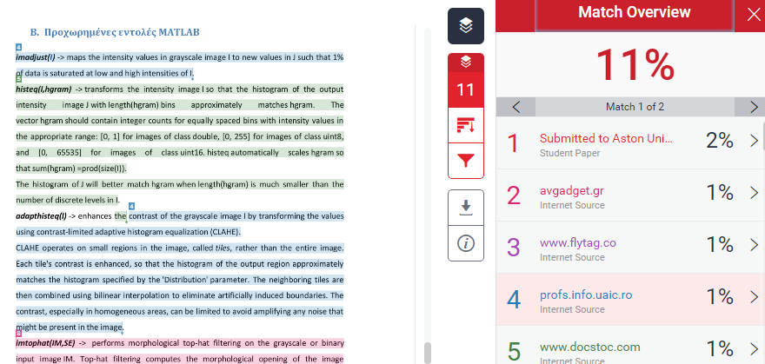
Αναφορά – Match Overview
Επιλέξτε το εικονίδιο
Match Overview
Αριθμός πηγής
Το κείμενο που έχει εντοπιστεί στη βάση του Turnitin εμφανίζεται επισημασμένο με χρώμα και αριθμό πηγής
Ομοιότητες από την ίδια πηγή έχουν ίδιο χρώμα και αριθμό
Λίστα πηγών που περιέχουν όλες τις ομοιότητες/επικαλύψεις με φθίνουσα σειρά βάσει του ποσοστού ομοιότητας

Slide 6
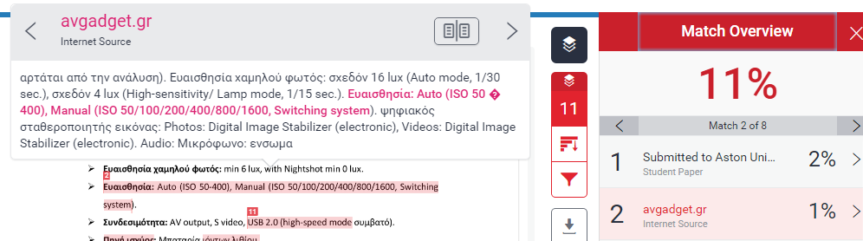
Match Overview – Πληροφορίες για την πηγή
Προβολή πηγής
Αριθμός επικαλύψεων
με την επιλεγμένη πηγή
Κάντε κλικ στον αριθμό της πηγής για να δείτε περισσότερες πληροφορίες για την πηγή
Κάντε κλικ στην πηγή, δείτε τον αριθμό των επικαλύψεων και πλοηγηθείτε
με τα βέλη > < σε όλες τις επικαλύψεις

Slide 7
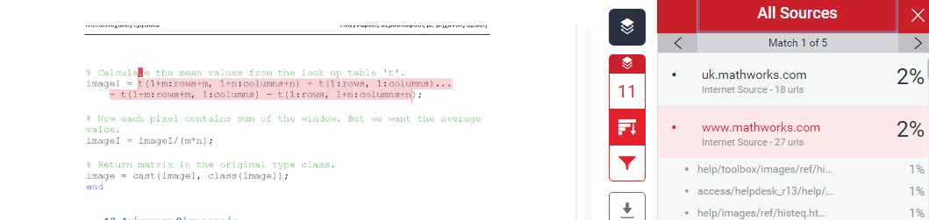
Αναφορά – All sources
Αριθμός επικαλύψεων
με την επιλεγμένη πηγή
Επιλέξτε το εικονίδιο
All sources
Λίστα όλων των πηγών με τις όποιες εντοπίστηκε ομοιότητα/επικάλυψη με φθίνουσα σειρά βάσει του ποσοστού ομοιότητας.

Slide 8
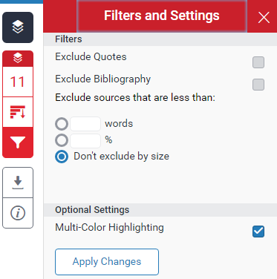
Αναφορά – Filter and Settings
Μπορείτε να εξαιρέσετε από την αναφορά σας:
Κείμενο σε εισαγωγικά
Βιβλιογραφία
Πηγές βάσει του αριθμού λέξεων ή του ποσοστού ομοιότητας
Πατώντας το κουμπί Apply Changes θα ξαναδημιουργηθεί η αναφορά
Επιλέξτε το εικονίδιο
Filter and Settings
Επιλέξτε τα φίλτρα και πατήστε το κουμπί
Apply Changes

Slide 9

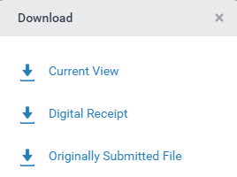
Αναφορά - Download
Επιλέγοντας το εικονίδιο Download μπορείτε να κατεβάσετε:
Την αναφορά σε μορφή pdf
Το αποδεικτικό υποβολής
Το αρχείο της εργασίας σας

Slide 10
Λογοκλοπή ή Ομοιότητα;
Σύσταση Turnitin: Oι αναφορές έχουν καθαρά ενδεικτικό χαρακτήρα, λειτουργούν σαν βοηθητικό εργαλείο και η αξιολόγηση τους επαφίεται στον εκάστοτε καθηγητή (Instructor)
Turnitin will highlight ANY matching material in a paper—even if it is properly quoted and cited
Turnitin does not detect or determine plagiarism – it just detects matching text and provides a report for review
Πηγή: http://turnitin.com/en_us/resources/blog/422-training/1686-plagiarism-or-similarity

Slide 11
Βασική διαδικασία 1/2
Βήμα 1: Ο Καθηγητής δημιουργεί Μάθημα (Class)
Βασικές πληροφορίες: class ID, enrollment password, τίτλος, ημ/νία έναρξης, ημ/νία λήξης …
Βήμα 2: Ο Καθηγητής δημιουργεί Εργασίες (Assignments) στο πλαίσιο του Μαθήματος

Slide 12
Βασική διαδικασία 2/2
Βήμα 3: Οι Φοιτητής εγγράφεται στο Μάθημα. Η εγγραφή σε Μάθημα γίνεται:
Eίτε από τον Καθηγητή (Instructor)
Είτε από τον φοιτητή αφού πρώτα λάβει από τον Καθηγητή το Class ID και το Enrollment password του Μαθήματος
Βήμα 4: Ο Φοιτητής υποβάλλει το αρχείο/κείμενο της προς έλεγχο εργασίας στην κατάλληλη Εργασία (Assignment)
Βήμα 5: Ο Καθηγητής αξιολογεί την Αναφορά (Originality Report)

Slide 13
Πρόσβαση στο Turnitin (Α)
Πρόσβαση στην εφαρμογή Turnitin μπορείτε να αποκτήσετε:
Με την εγγραφή σας από τον Καθηγητή σε Μάθημα του Turnitin
Στην περίπτωση αυτή θα λάβετε email καλωσορίσματος (welcome email) από το Turnitin

Slide 14
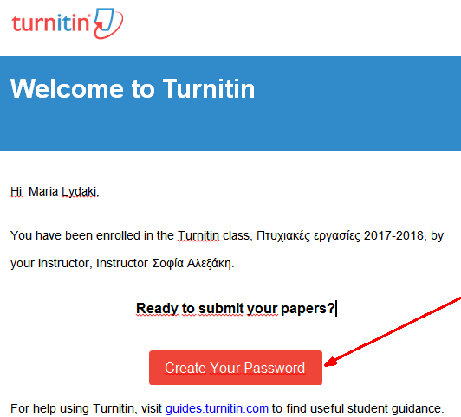
Email καλωσορίσματος από το Turnitin
Αποστέλλεται την πρώτη φορά που Καθηγητής θα σας εγγράψει σε κάποιο Μάθημα στο Turnitin
Πατήστε το κουμπί Create Your Password και ακολουθήστε τις οδηγίες: http://www.lib.teicrete.gr/downloads/turnitin/turnitin-students-create-profile.pdf

Slide 15
Πρόσβαση στο Turnitin (Β)
Πρόσβαση στην εφαρμογή Turnitin μπορείτε επίσης να αποκτήσετε:
Αν έχετε λάβει από Καθηγητή (Instructor) το class ID και το enrollment password κάποιου Μαθήματος (Class) οπότε μπορείτε να προχωρήσετε στη δημιουργία λογαριασμού
Χρησιμοποιήστε το Ιδρυματικό σας email: username@edu.teicrete.gr

Slide 16
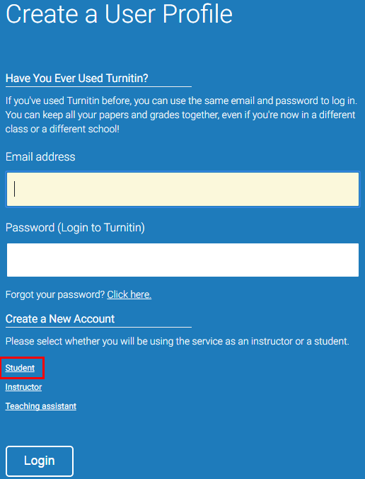
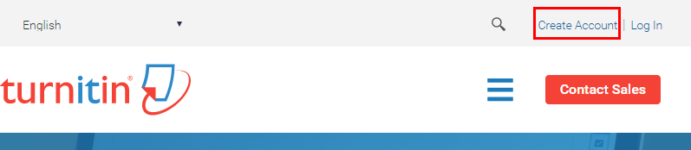
Δημιουργία λογαριασμού με class ID και enrollment password 1/2
2) Πατήστε τον σύνδεσμο Student
1) Μεταβείτε στη σελίδα http://turnitin.com/ και πατήστε τον σύνδεσμο Create Account

Slide 17
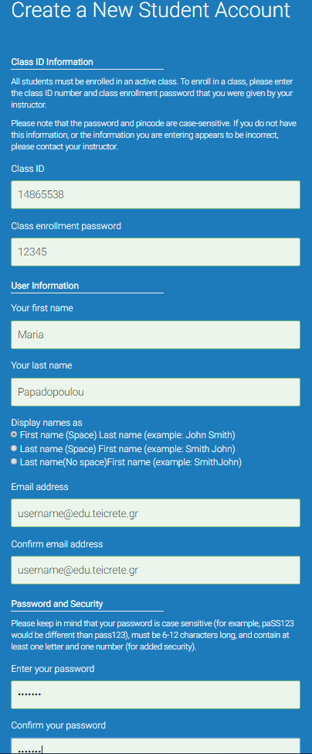
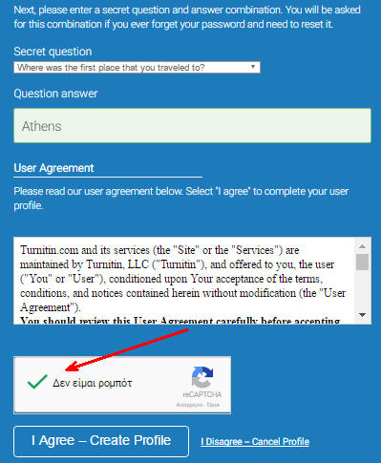
Δημιουργία λογαριασμού με class ID και enrollment password 2/2
Στη σελίδα Create a New Student Account:
Συμπληρώστε στα πεδία Class ID και Class enrollment password τα στοιχεία που έχετε λάβει από τον καθηγητή σας,
Συμπληρώστε τα προσωπικά σας στοιχεία,
Ορίστε secret question,
Επιλέξτε το πλαίσιο ελέγχου Δεν είμαι ρομπότ
Πατήστε το κουμπί I Agree – Create Profile.

Slide 18
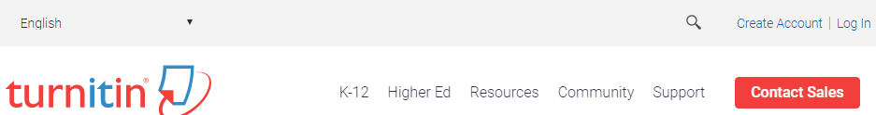
Σύνδεση στο Turnitin
Για να συνδεθείτε, πατήστε τον σύνδεσμο Log In πάνω και δεξιά στη σελίδα http://turnitin.com/

Slide 19
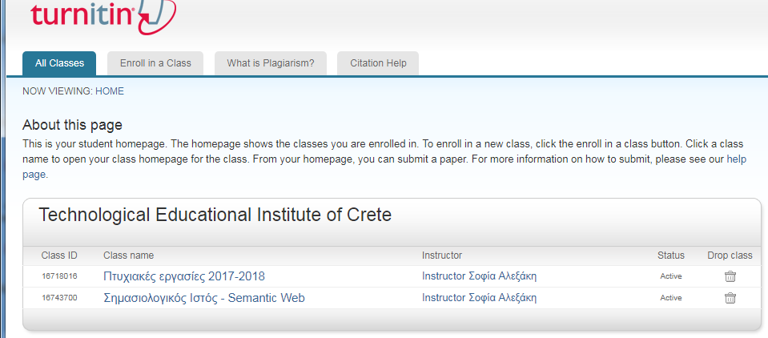
Αρχική Σελίδα
Στην αρχική σελίδα, περιέχονται όλα τα μαθήματα που είστε εγγεγραμμένοι

Slide 20
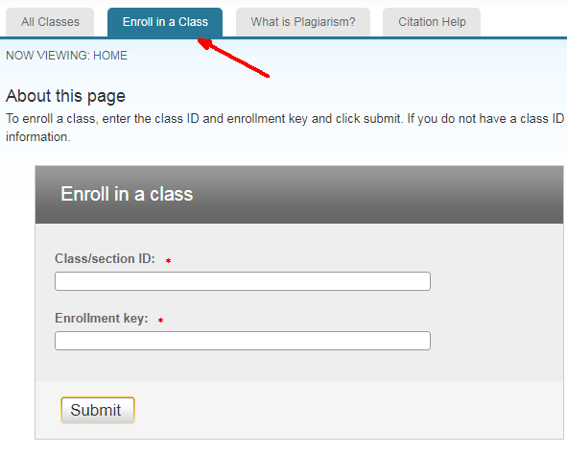
Εγγραφή σε Μάθημα
Για να εγγραφείτε σε επιπλέον Μάθημα, επιλέξτε την καρτέλα Enroll in a Class

Slide 21
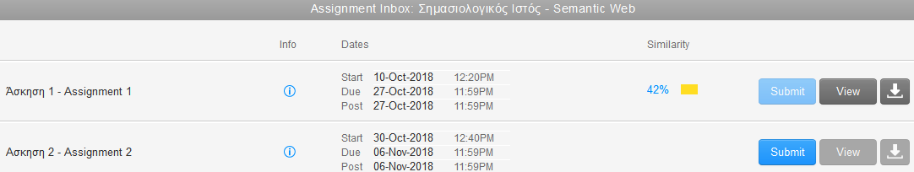
Υποβολή εργασίας (αρχείου) 1/3
Επιλέξτε το σχετικό Μάθημα από την αρχική σελίδα
Πατήστε το κουμπί Submit που βρίσκεται στα δεξιά του τίτλου της Εργασίας (Assignment) στην όποια θέλετε να υποβάλλετε την εργασία σας

Slide 22
Αρχείο Εργασίας – Περιορισμοί
Το μέγεθος του αρχείου πρέπει να είναι μικρότερο από 40 MB
Ο αριθμός σελίδων δεν πρέπει να ξεπερνάει τις 400
Το αρχείο πρέπει να περιέχει τουλάχιστον 20 λέξεις
Επιτρεπτοί τύποι αρχείου: Microsoft Word, Excel, PowerPoint, WordPerfect, PostScript, PDF, HTML, RTF, OpenOffice (ODT), Hangul (HWP), Google Docs, and plain text

Slide 23
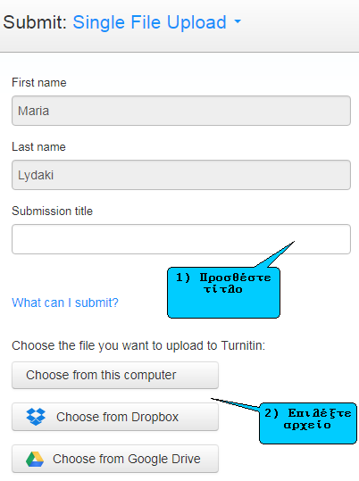
Υποβολή εργασίας (αρχείου) 2/3

Slide 24
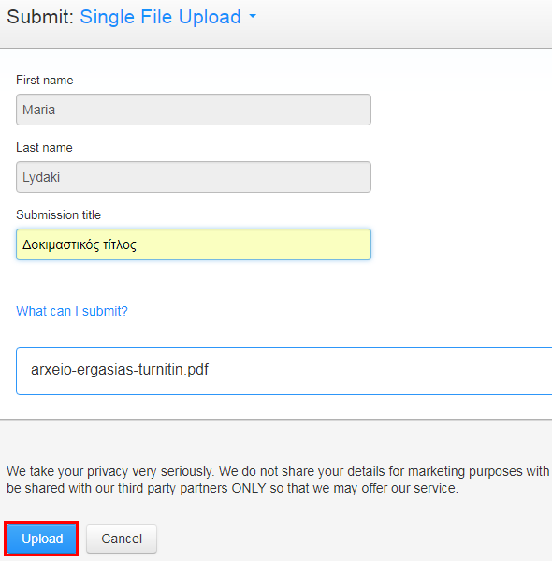
Υποβολή εργασίας (αρχείου) 3/3

Slide 25
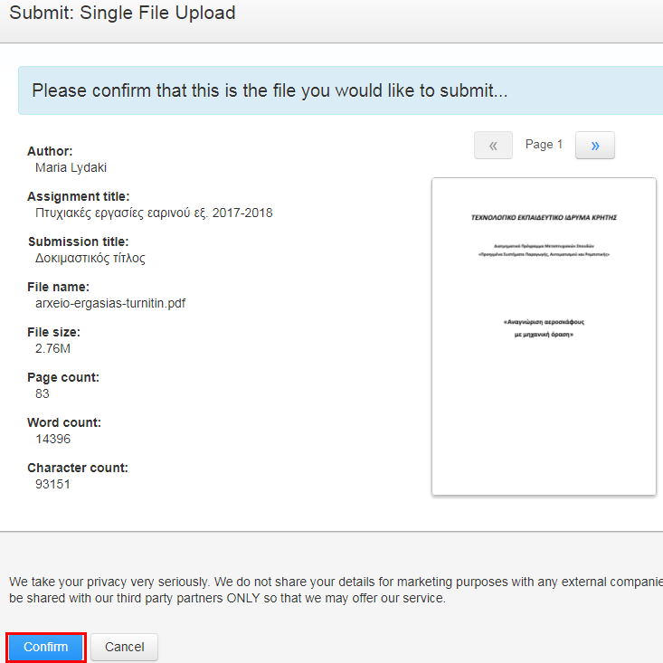
Επιβεβαίωση ορθότητας στοιχείων εργασίας
Επιβεβαιώστε ότι τα στοιχεία της εργασίας είναι σωστά και πατήστε Confirm

Slide 26
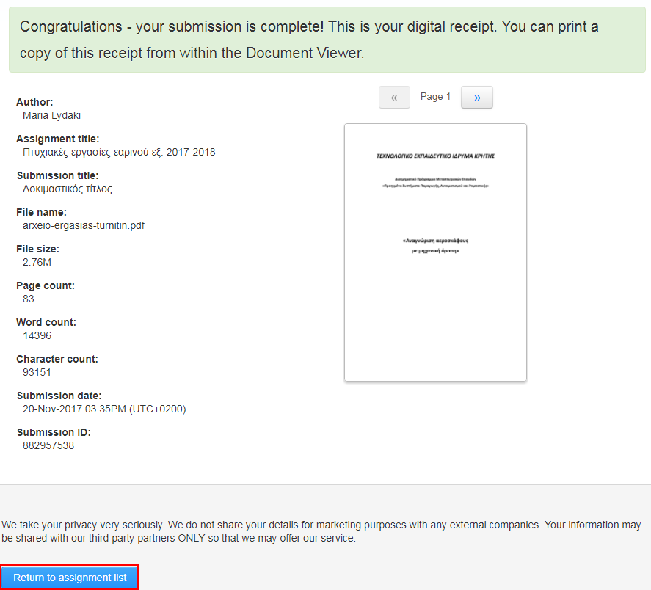
Ολοκλήρωση υποβολής εργασίας
Η εργασία έχει υποβληθεί. Πατήστε το κουμπί Return to assignment list

Slide 27
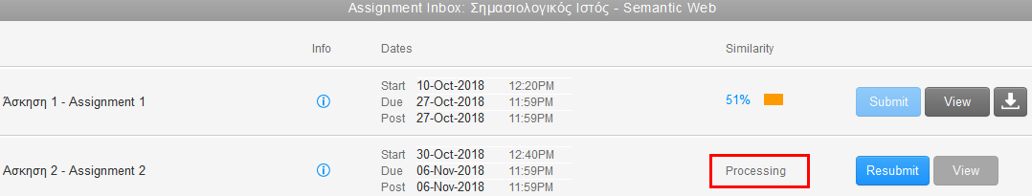
Αναμονή δημιουργίας αναφοράς
Για τη δημιουργία της αναφοράς θα χρειαστούν μερικά λεπτά. Κατά το διάστημα αυτό θα εμφανίζεται το μήνυμα Processing
Στη συνέχεια, ανανεώστε (Refresh) την ιστοσελίδα για να δείτε αν η αναφορά έχει δημιουργηθεί

Slide 28
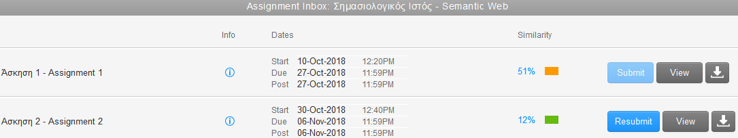
Η αναφορά έχει δημιουργηθεί
Όταν ολοκληρωθεί η επεξεργασία θα εμφανιστεί το εικονίδιο Similarity με το ποσοστό ταύτισης του κειμένου της εργασίας σας με τη βάση του Turnitin
Πατήστε το εικονίδιο Similarity για να ανοίξει η αναφορά

Slide 29
Originality report – Similarity Index
Similarity Index

Slide 30
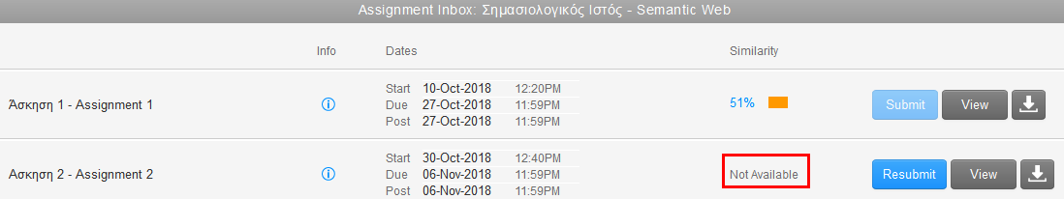
Αναφορά – Not Available
Αν εμφανίζεται το μήνυμα NotAvailable, τότε ο Καθηγητής έχει απενεργοποιήσει τη δυνατότητα να βλέπουν οι φοιτητές αναφορές για αυτή την Εργασία.

Slide 31
Επανα-υποβολή Εργασίας
Για επανα-υποβολή, πατήστε το κουμπί Resubmit στα δεξιά του τίτλου της Εργασίας. Είναι διαθέσιμο εφόσον ο Καθηγητής έχει ενεργοποιήσει την εν λόγω δυνατότητα.
Στις 3 πρώτες επανα-υποβολές η αναφορά δημιουργείται άμεσα. Στις επόμενες απαιτείται αναμονή 24 ωρών.

Slide 32
Οδηγίες - Υποστήριξη
Iστότοπος Turnitin: https://help.turnitin.com/feedback-studio/turnitin-website/student/student-category.htm
Ξεκινήστε με το Student quick start guide
Για αναλυτικότερες πληροφορίες, δείτε το Feedback Studio
Ιστότοπος Βιβλιοθήκης: Υπηρεσίες -> Ανίχνευση Λογοκλοπής http://www.lib.teicrete.gr/gr/turnitin.html
Email: turnitin@staff.teicrete.gr

Slide 33
Ερωτήσεις;

Slide 34
Ευχαριστώ για την προσοχή σας !!!

